Slide 1



ВСЕРОССИЙСКОЕ СОВЕЩАНИЕ РУКОВОДИТЕЛЕЙ ОРГАНОВ ИСПОЛНИТЕЛЬНОЙ ВЛАСТИ СУБЪЕКТОВ РОССИЙСКОЙ ФЕДЕРАЦИИ, ОСУЩЕСТВЛЯЮЩИХ ГОСУДАРСТВЕННОЕ УПРАВЛЕНИЕ В СФЕРЕ ОБРАЗОВАНИЯ
ПОДГОТОВКА И ПРОФЕССИОНАЛЬНОЕ РАЗВИТИЕ ПЕДАГОГА
Кузьмин Павел Владимирович,
директор Департамента подготовки, профессионального развития и социального обеспечения педагогических работников

Slide 2
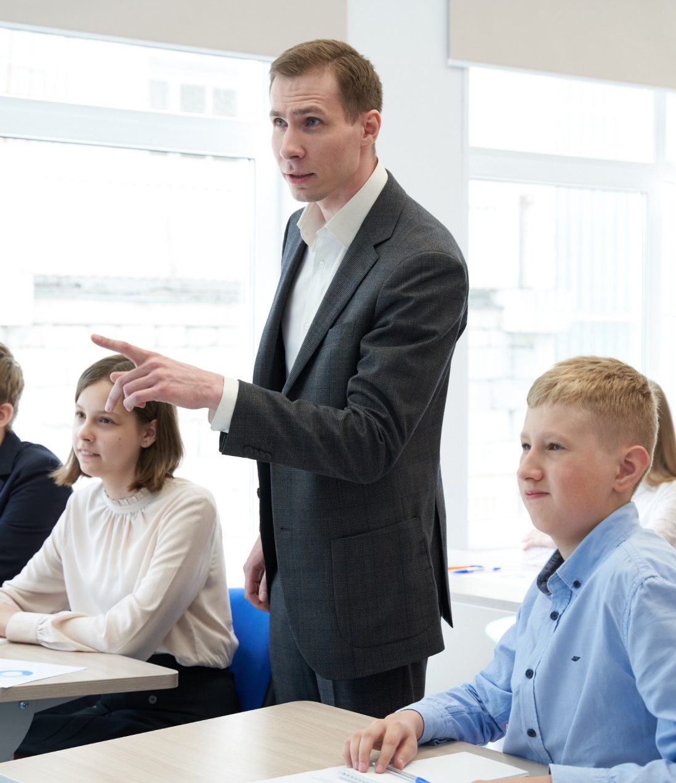
ПОДГОТОВКА ПЕДАГОГИЧЕСКИХ КАДРОВ
1 079 625 количество учителей в России [на начало 2022/2023 учебного года
по данным формы ОО-1]
Увеличивается количество желающих получить высшее педагогическое образование
381 тыс. заявлений на поступление на пед. специальности в педагогические вузы в 2023 году
(промежуточные данные)

Slide 3

ЦЕЛЕВОЕ ОБУЧЕНИЕ.
ПРЕОДОЛЕНИЕ ДЕФИЦИТА ПЕДАГОГИЧЕСКИХ КАДРОВ
2022 год:
23 724
студента педагогических специальностей, обучающихся
по целевым договорам, в 89 субъектах Российской Федерации
2022 год: Субъектами РФ было заключено 7 527 целевых договоров (+ 5 % по сравнению с 2021/22 учебным годом)
2023 год: Субъекты РФ запланировали заключение 14 479 договоров с поступающими и обучающимися по педагогическим специальностям
2023 год:
впервые увеличена квота на целевое обучение
по педагогическим специальностям
до 30 %
Работа по заключению целевых договоров с поступающими и обучающимися
по педагогическим специальностям
Просим обеспечить своевременное заключение целевых договоров
Предоставление мер дополнительной поддержки со стороны региона обучающимся по целевым договорам
Показатель мотивирующего мониторинга с 2023 года: «Количество заключенных целевых договоров по педагогическим направлениям и специальностям»
ВАЖНО!

Slide 4


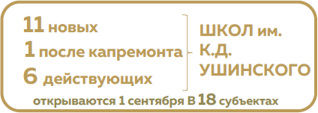
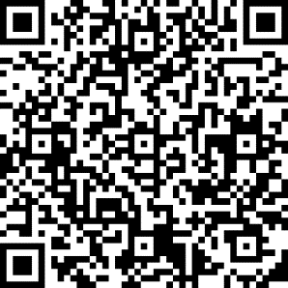
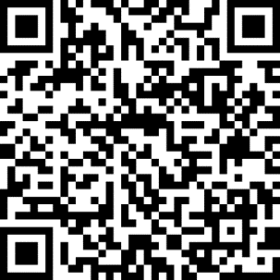

ПСИХОЛОГО-ПЕДАГОГИЧЕСКИЕ КЛАССЫ
2022 год:
Более 3,5 тыс. педклассов
50,6 тыс. школьников
Фирменный
стиль
331 мероприятие:
229 мероприятий для школьников
Страница на сайте Академии
Всероссийский юношеский педагогический форум
в ВДЦ «Орлёнок»
К 2024 году - расширить сеть педклассов до 5 тыс.

Slide 5
УЧЕБНО-ПЕДАГОГИЧЕСКИЕ ОКРУГА
Единство образовательного пространства на всех уровнях подготовки педагогов
ЗАДАЧА
координация и методическая поддержка педагогического образования в своих и соседних регионах
педагогические колледжи
ИРО/ИПК
профильные психолого-педагогические классы
ПЕДАГОГИЧЕСКИЙ ВУЗ
+
17 июня 2023 года в г. Ярославле при участии С.С. Кравцова состоялось подписание Соглашения о создании первого в стране УПО, в состав которого вошли: Вологодская, Костромская, Ярославская области и Ярославский государственный педагогический университет им. К.Д. Ушинского.
37
учебно-педагогических округов
Заключение четырехсторонних соглашений о сотрудничестве между органами государственной власти субъекта Российской Федерации, педагогическими вузами Минпросвещения России (кураторами УПО), институтами развития образования
и Академией Минпросвещения России
ВАЖНО!

Slide 6
ЗЕМСКИЙ УЧИТЕЛЬ
В сельские школы с 2020 года переехали 4 117 учителей
27 учителей в 2023 году
Средства на программу «Земский учитель» [2020-2024 годы]:
более 5,8 млрд руб. на обеспечение 6319 компенсационных выплат учителям, в том числе:
1 034 100,0 тыс. рублей на обеспечение 1113 вакансий [2023 год]
1 034 060,0 тыс. рублей на обеспечение 1114 вакансий [2024 год]
На 1 августа 2023 года:
из 1113 вакансий – по 27 вакансиям заключены трудовые договоры, [2,43 % от общего количества вакансий на год]
из 1 034 100,0 тыс. руб. освоено 48 050,0 тыс. руб. [4,65% от общего объема финансовых средств на год]
Освоение финансовых средств:
Республика Ингушетия 100,00%
Забайкальский край 65,79%
«Красная зона»
по срокам реализации программы
заключение трудовых договоров до 1 сентября 2023 года
осуществление выплат учителям до 10 октября 2023 года

Slide 7
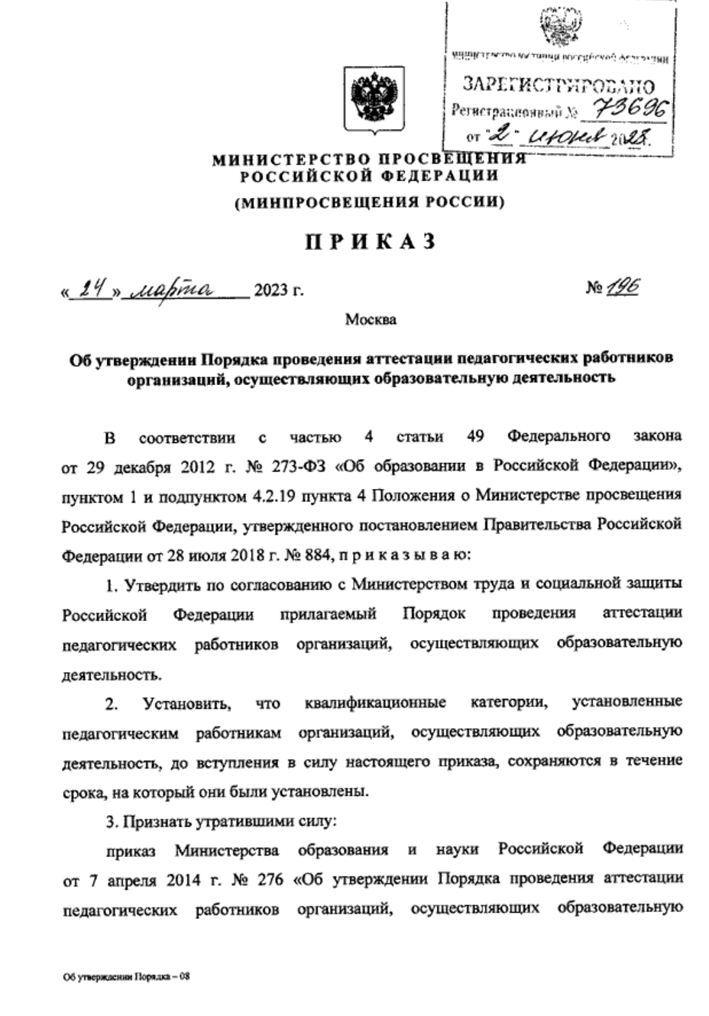
АТТЕСТАЦИЯ УЧИТЕЛЕЙ
1 сентября 2023 года
вступление в силу приказа Минпросвещения России от 24 марта 2023 г. № 196 «Об утверждении Порядка проведения аттестации педагогических работников организаций, осуществляющих образовательную деятельность»
Новые квалификационные категории «педагог-методист» и «педагог-наставник»
Не устанавливаются сроки действия квалификационных категорий педагогических работников
Разъяснения в формате вопросов-ответов к новому Порядку аттестации в ближайшее время будут разосланы в регионы

Slide 8
АТТЕСТАЦИЯ РУКОВОДИТЕЛЕЙ ОБРАЗОВАТЕЛЬНЫХ ОРГАНИЗАЦИЙ
В IV квартале 2022 года в апробации программного комплекса принимали участие 16 регионов: Астраханская область, Республика Башкортостан, Белгородская область, Иркутская область, Калининградская область, Камчатский край, Кабардино-Балкарская Республика, Краснодарский край, Новгородская область, Приморский край, Республика Хакасия,
г. Севастополь, Тверская область, Хабаровский край, Челябинская область, Республика Северная Осетия-Алания
(общее число кандидатов в руководители - более 1000 чел.).
Проводится в соответствии
с Целевой моделью аттестации
Централизация процедуры аттестации
Возможность подключиться к программному продукту по проведению аттестации, разработанному Академией

Slide 9
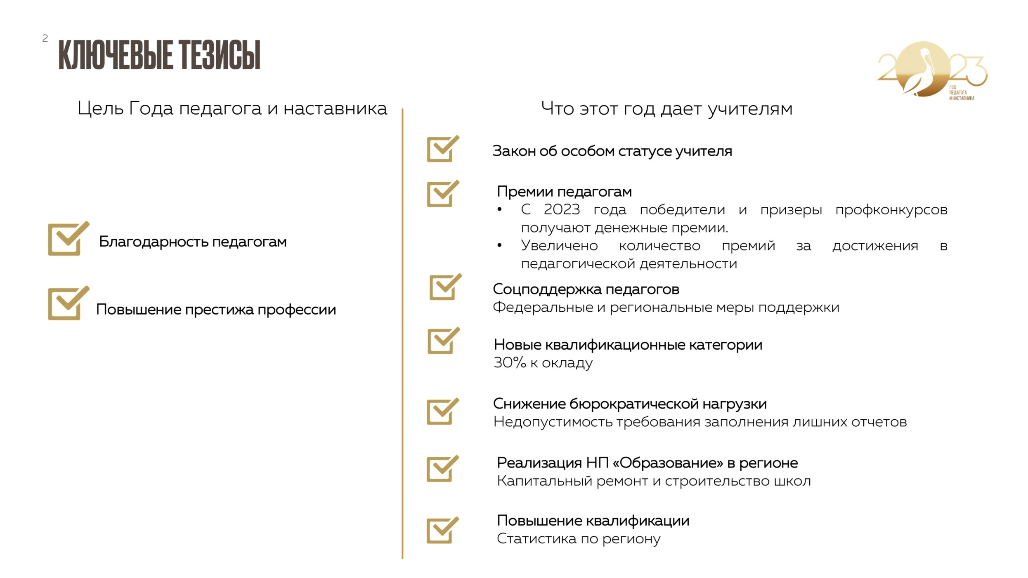
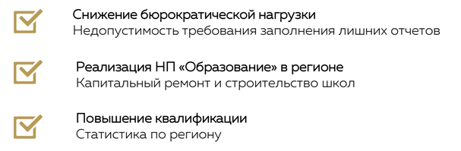
ГОД ПЕДАГОГА И НАСТАВНИКА

Slide 10
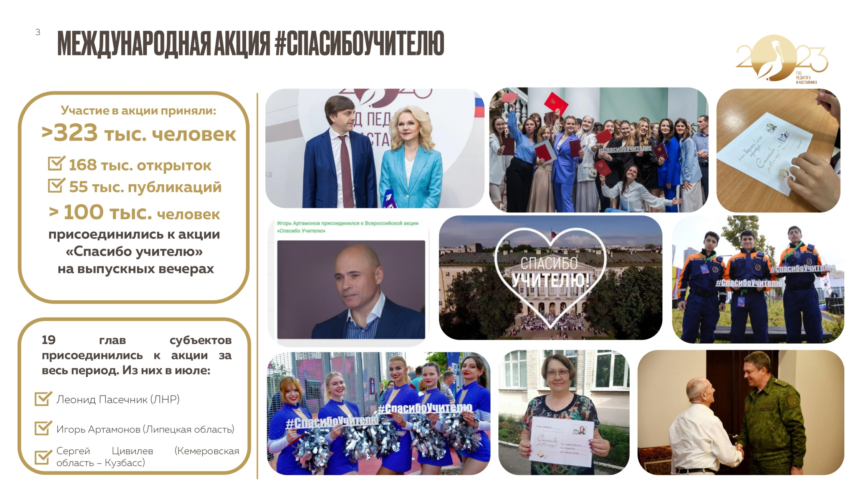
ГОД ПЕДАГОГА И НАСТАВНИКА
слайды от ГУП

Slide 11
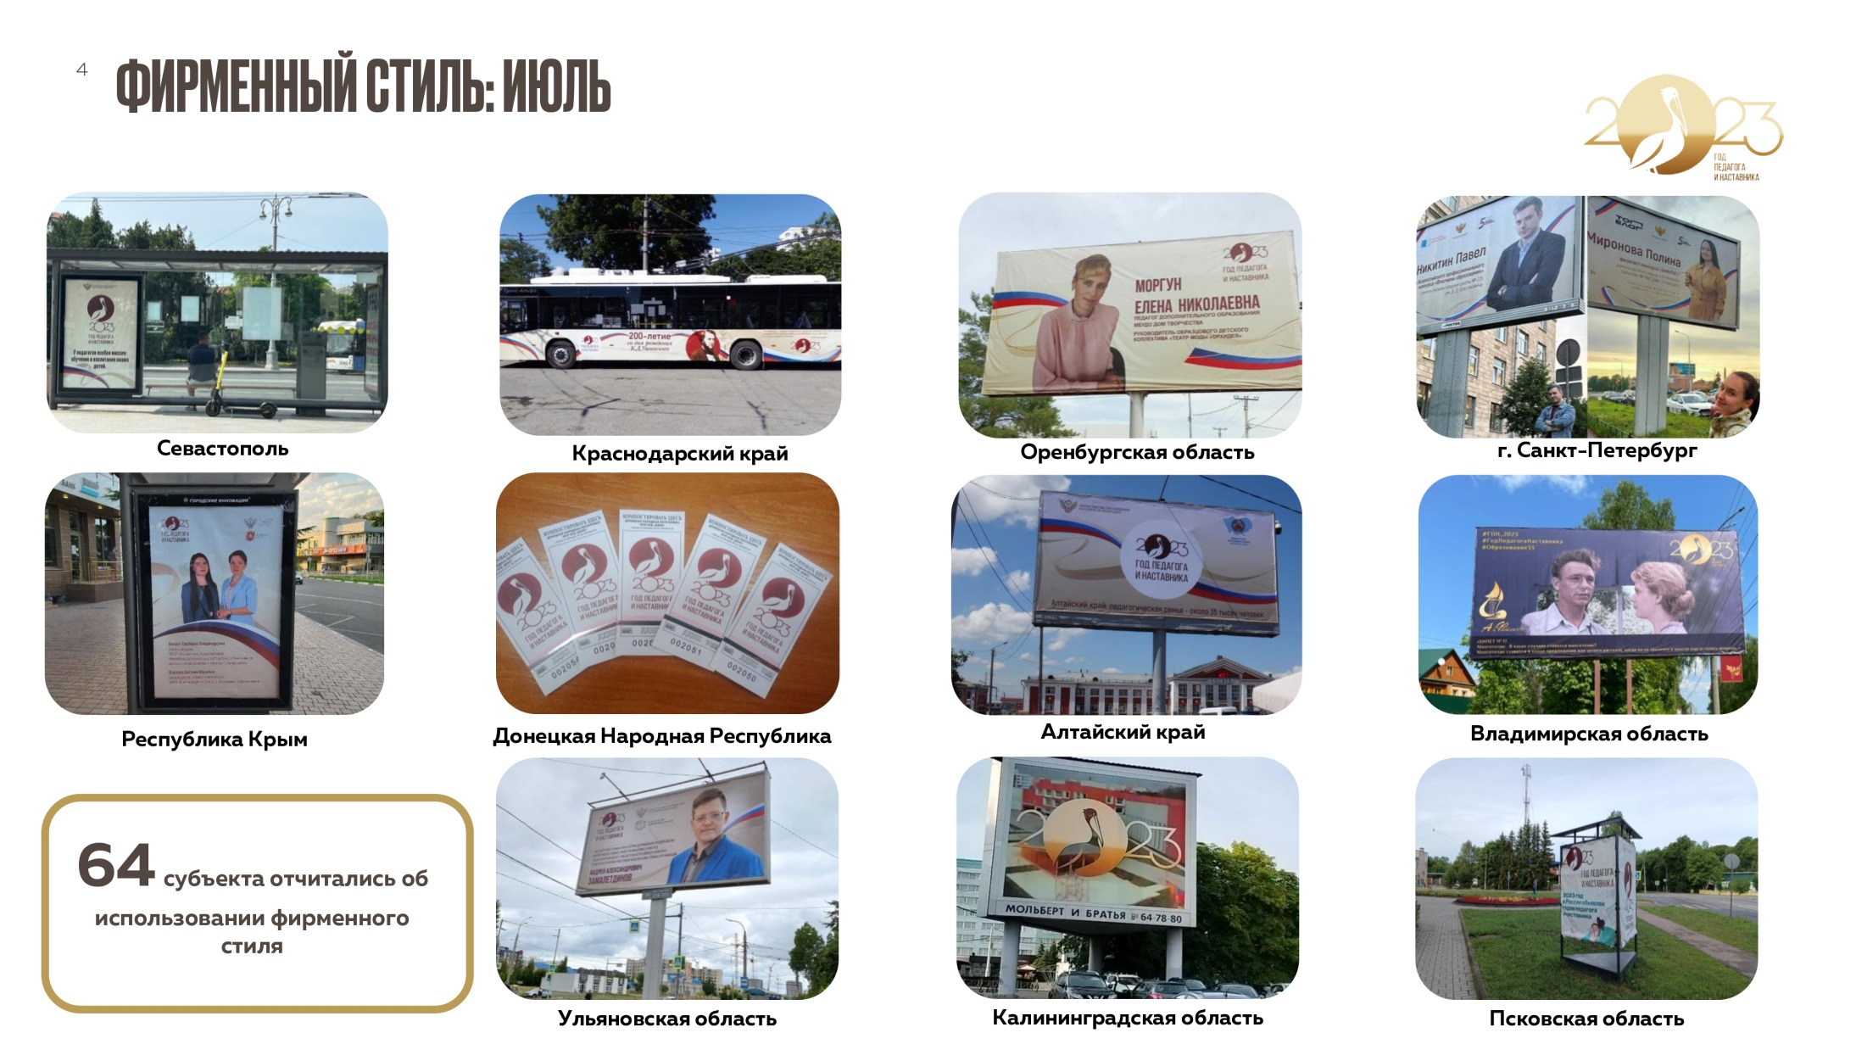
ГОД ПЕДАГОГА И НАСТАВНИКА
слайды от ГУП

Slide 12
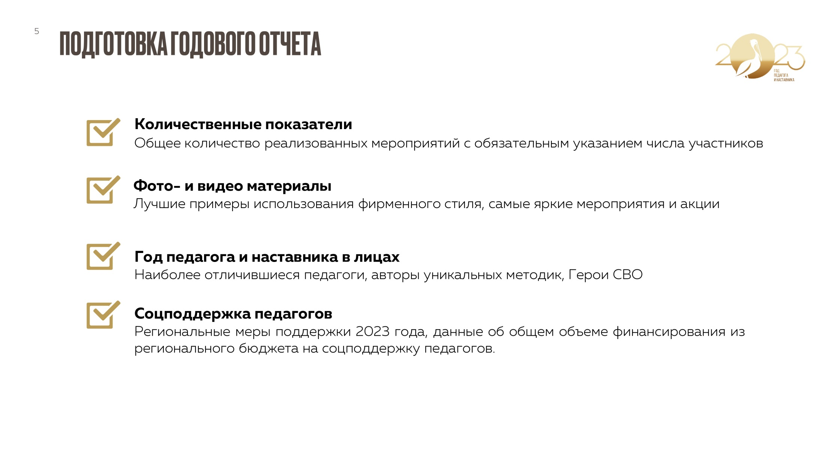
ГОД ПЕДАГОГА И НАСТАВНИКА
слайды от ГУП

Slide 13

ПРОФЕССИОНАЛЬНЫЕ КОНКУРСЫ
2023 год:
2024 год:
Новый конкурс «Первый учитель»
Создание единой экосистемы профессиональных педагогических конкурсов
Денежные поощрения:
победителю конкурса «Учитель года России» – 1 млн. руб.
призёрам конкурса «Учитель года России» – по 500 тыс. руб.
победителям конкурсов «Воспитатель года России», «Директор года России», «Педагог-психолог» и «Учитель-дефектолог России», «Мастер года» и «Сердце отдаю детям» – по 200 тыс. руб.
Проведение Всероссийского слета призеров и победителей конкурсов прошлых лет
Финальные конкурсные испытания начнутся с 29 сентября 2023 года
Имена победителей конкурсов будут объявлены 5 октября 2023 года в Государственном Кремлевском дворце

Slide 14
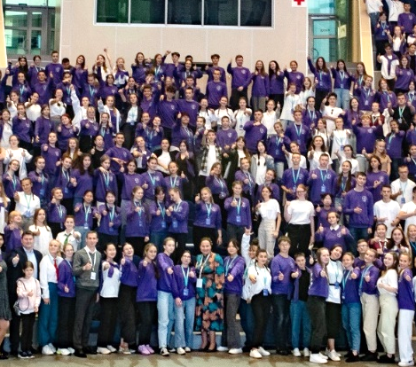
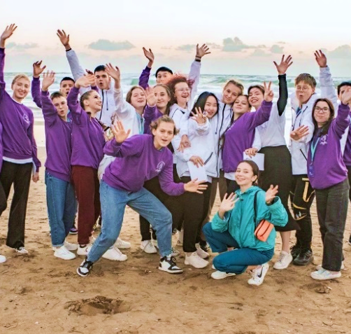
СИСТЕМА ПОДГОТОВКИ
И ПРОФЕССИОНАЛЬНОГО РАЗВИТИЯ ПЕДАГОГА
«Жизненный цикл» профессии педагога
ЕДИНАЯ ФЕДЕРАЛЬНАЯ СИСТЕМА НАУЧНО-МЕТОДИЧЕСКОГО СОПРОВОЖДЕНИЯ ПЕДАГОГИЧЕСКИХ РАБОТНИКОВ И УПРАВЛЕНЧЕСКИХ КАДРОВ
ОБЩЕЕ ОБРАЗОВАНИЕ
профильные психолого-педагогические классы
ПРОФЕССИОНАЛЬНОЕ
(педагогическое) ОБРАЗОВАНИЕ
Ядро, инфраструктура
ДОПОЛНИТЕЛЬНОЕ ПРОФЕССИОНАЛЬНОЕ ОБРАЗОВАНИЕ
Ядро ДПО
МЕТОДИЧЕСКАЯ СЛУЖБА
пост- и межкурсовое сопровождение
НАСТАВНИЧЕСТВО
в образовательной организации
НОВОЕ
Обеспечить развитие созданной в субъекте Российской Федерации разветвленной инфраструктуры ЕФС на основе единого целеполагания организационных структур.
ВАЖНО!
Всероссийский юношеский педагогический форум: 4–24 октября, ВДЦ «Орленок»

Slide 15
ОБНОВЛЕНИЕ СИСТЕМЫ ДОПОЛНИТЕЛЬНОГО ПРОФЕССИОНАЛЬНОГО ОБРАЗОВАНИЯ ПЕДАГОГИЧЕСКИХ РАБОТНИКОВ
Ядро ДПО
Совокупность программ, содержание которых является инвариантным (базовым) содержанием ДПО (обсуждение на Совете ректоров ИРО в сентябре)
Федеральный реестр:
2 200
более
программ
Прием программ /
на экспертизу возобновится 5 сентября
Типовая модель ИРО
Ключевые функциональные задачи по реализации государственной политики в сфере образования

Slide 16
СИСТЕМА МЕТОДИЧЕСКОЙ РАБОТЫ В РЕГИОНАХ
В 2023/24 УЧЕБНОМ ГОДУ
Единая система методического сопровождения –
условие профессиональной поддержки каждого педагога
8 тыс.
Более
Во втором полугодии региональным системам ДПО провести всесторонний комплексный анализ результатов ГИА-2023
региональных методистов
прошли диагностику методических компетенций
Провести сравнение динамики результатов
за три года (2021-2023 г.г.)
Построить дорожную карту по работе
с дефицитами, планировать ГЗ в части повышения квалификации на 2024 год с опорой на эти результаты

Slide 17

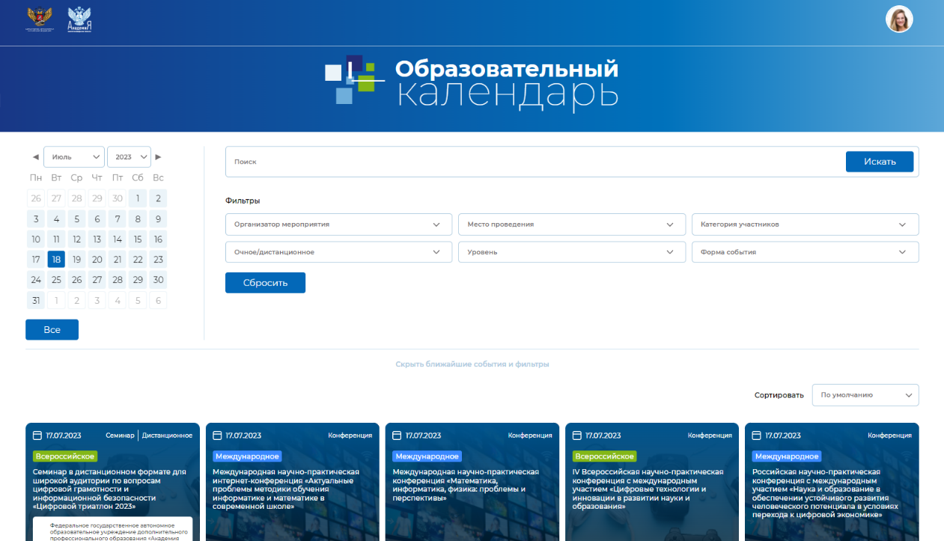
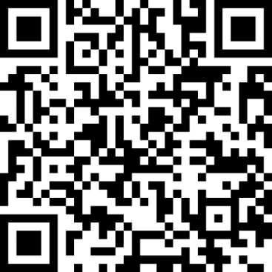
ПРОФЕССИОНАЛЬНОЕ РАЗВИТИЕ ПЕДАГОГА КАК ВОЗМОЖНОСТЬ
Недопустима перегрузка учителя мероприятиями, не входящими
в его индивидуальные образовательный маршрут, проводящимися сомнительными организациями или дублирующими друг друга
ВАЖНО!
ЦНППМ И МЕТОДИЧЕСКИЕ СЛУЖБЫ
Единые «Точки сборки» всех ресурсов/ событий/ курсов для учителя в своем регионе (навигация педагога)
Координируют работу методических структур региона (ассоциации, УМО, сообщества)
ЕДИНЫЙ КАЛЕНДАРЬ ОБРАЗОВАТЕЛЬНЫХ СОБЫТИЙ
СЕНТЯБРЬ 2023
Информирование обучающихся, родителей, педагогов, руководителей образовательных организаций, методистов о проводимых образовательных мероприятиях
17

Slide 18


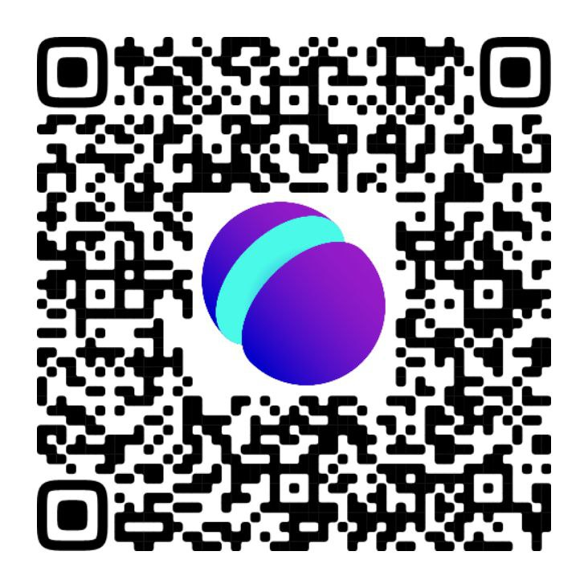
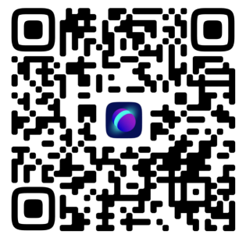




ПОДПИСЫВАЙТЕСЬ НА НАШИ КАНАЛЫ
РАЗГОВОРЫ О ВАЖНОМ
ШКОЛА МИНПРОСВЕЩЕНИЯ
МАТЕМАТИКА
ЕДИНЫЙ КАНАЛ ВЗАИМОДЕЙ-СТВИЯ
ХИМИЯ
ФИЗИКА
НАЧАЛЬНАЯ ШКОЛА
ГЕОГРАФИЯ

